Slide 1
Der Inflation Reduction Act –
industriepolitische Bedrohung oder Vorbild?

Slide 2
Agenda
Überlegungen zu einer neuen deutschen Industriestrategie
Kernelemente und Förderlogik des IRA
Green Deal Industrial Plan
als Reaktion in Europa
Vergleich der Förderprinzipien
USA und EU/Deutschland

Slide 3


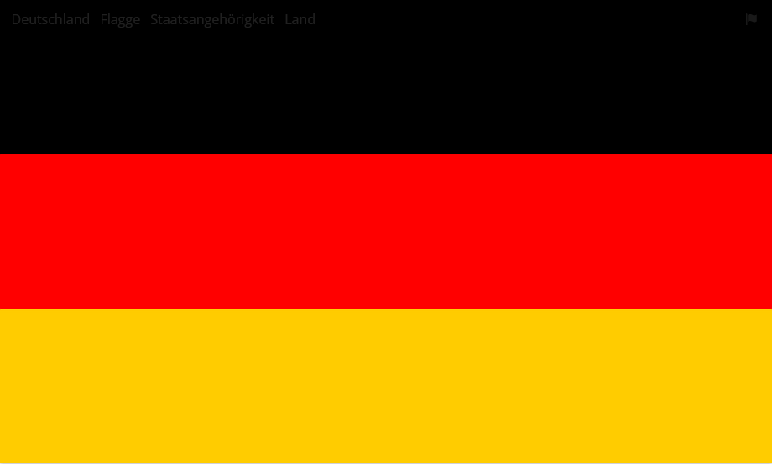
Auf dem Weg zur Klimaneutralität durch aktive Industriepolitik
Inflation Reduction Act
(IRA)
Inflation reduzieren
Wirtschaft ankurbeln
Energiewende vorantreiben
Arbeitnehmer*innen und Gewerkschaften stärken
GreenDeal
Industrial Plan
Netto-Null-Industrie stärken
Klimaneutralität unterstützen
Neue
Industriestrategie
Transformation der Industrie hin
zur Treibhausgasneutralität und Resilienz gegen Klimawandel-
folgen gestalten

Slide 4
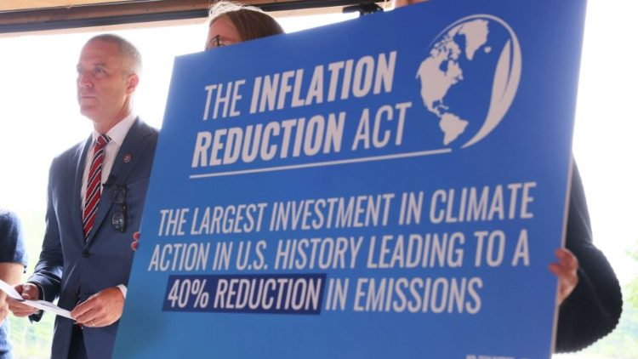
Inhalte und Umfang von IRA
IRA zielt auf den Umbau der amerikanischen Wirtschaft hin zu mehr Nachhaltigkeit und will zugleich die Mittelschicht und benachteiligte Gemeinden stärken.
Es ist mit mehr als 100 Klima-, Energie- und Umweltprogrammen das größte Klimapaket in der Geschichte der USA mit einem geschätzten Fördervolumen von ca. 370 Mrd. USD.
IRA beinhaltet wichtige Maßnahmen in der Steuerpolitik. Besondere Bedeutung hat IRA aufgrund seiner industriepolitischen Relevanz.
Zur Finanzierung wird eine Mindeststeuer von
15 Prozent für große Unternehmen und eine
1-prozentige Steuer auf Aktienrückkäufe ab
1 Mio. USD eingeführt.

Slide 5
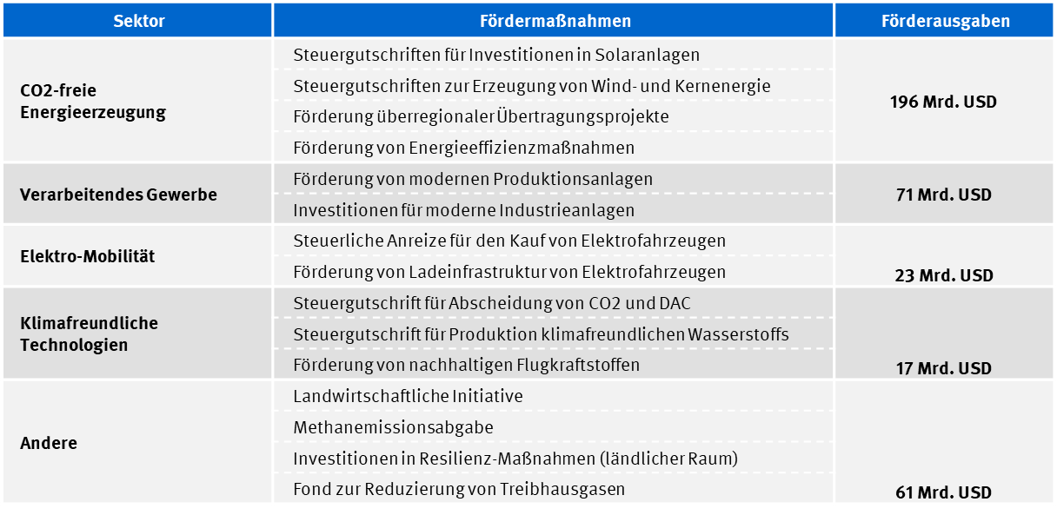
Geförderte Sektoren, Fördermaßnahmen und -ausgaben
Quelle: Fes Diskurs März 2023, modifiziert übernommen von BDI 2023.

Slide 6
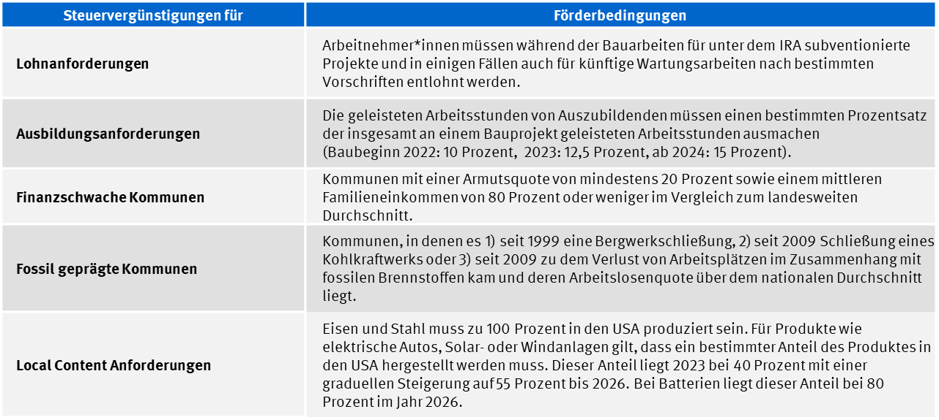
Höhe der Steuergutschrift an Bedingungen geknüpft
Gute Löhne bringen den höchsten Bonus
Quelle: IRA Guidebook, Public LAW 117-169, modifiziert übernommen DIW Berlin 2023.

Slide 7
Beispiele zur Wirkung der Steuergutschriften
Produktionsgutschrift für die Erzeugung von sauberer Elektrizität (PTC)
Die Basissteuergutschrift beträgt 0,3 Cent/KW.
Die Steuergutschrift erhöht sich um das 5-fache, wenn das Projekt die geltenden Lohn- und registrierten Ausbildungsanforderungen erfüllt.
Die Steuergutschrift wird um 10 Prozent erhöht, wenn das Projekt die Anforderungen für heimischen Stahl, Eisen und Fertigerzeugnisse erfüllt.
Bei einer erzeugten Leistung von 100.000 KW ergäbe dies eine Steuergutschrift von 1.650 USD.
(0,3 Cent * 100.000 KW = 300 USD *5 = 1.500 USD zzügl. 10%).
Steuergutschrift für Investitionen in saubere Elektrizität (ITC)
Die Basissteuergutschrift beträgt 6 Prozent der qualifizierten Investition.
Die Bonusgutschrift erhöht die Basissteuergutschrift um das 5-fache, wenn das Projekt die geltenden Lohn- und registrierten Ausbildungsanforderungen erfüllt.
Die Steuergutschrift wird um eine weitere Bonusgutschrift um 10 Prozent erhöht, wenn das Projekt die Anforderungen für heimischen Stahl, Eisen und Fertigerzeugnisse erfüllt.
Somit beträgt die Steuergutschrift 40 Prozent (6%*5=30% zzügl. 10%) der Investition.

Slide 8
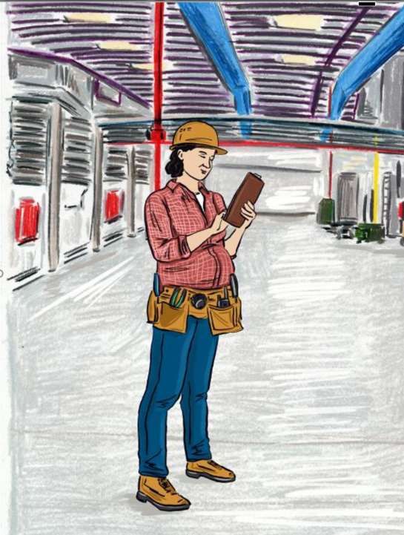
IRA stärkt Arbeitnehmer*innen und Gewerkschaften
IRA will sichere, gesunde und qualitativ hochwertige Arbeitsplätze schaffen.
IRA will die Gründung einer Arbeitnehmervertretung im Betrieb erleichtern und die Repräsentanz von US-Gewerkschaften stärken.
Steuergutschriften sind um ein Vielfaches höher, wenn die ausgeführten Arbeiten nach „prevailing wage“ gezahlt werden oder auch wenn registrierte Lehrlinge/Gesellen eingesetzt werden!
Bei Nichterfüllung der Lohnanforderungen für eine bereits erhaltene Steuergutschrift sind hohe Strafen vorgesehen.

Slide 9
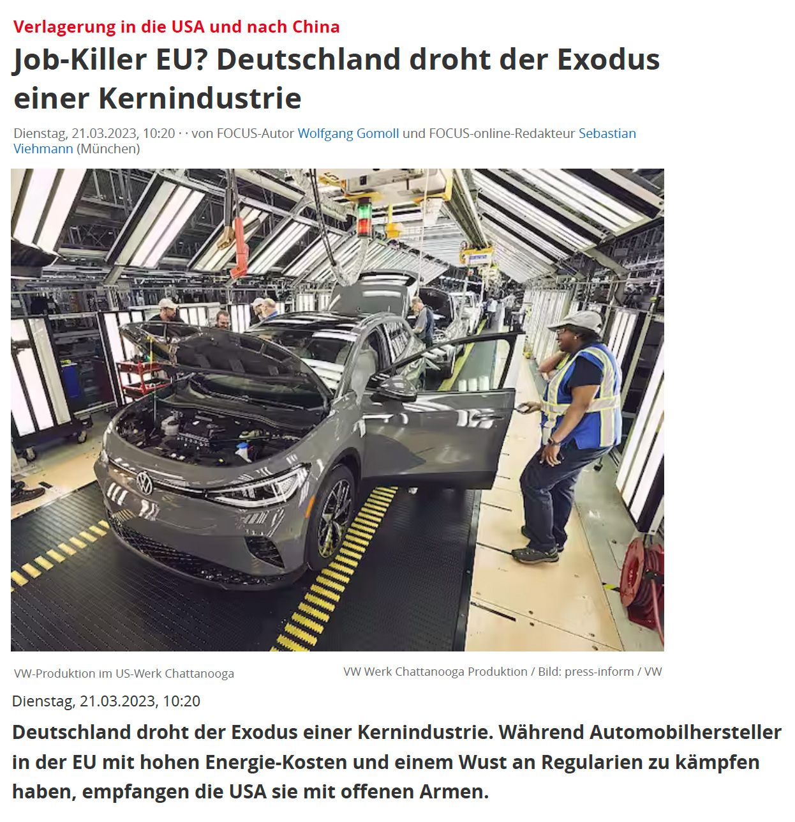
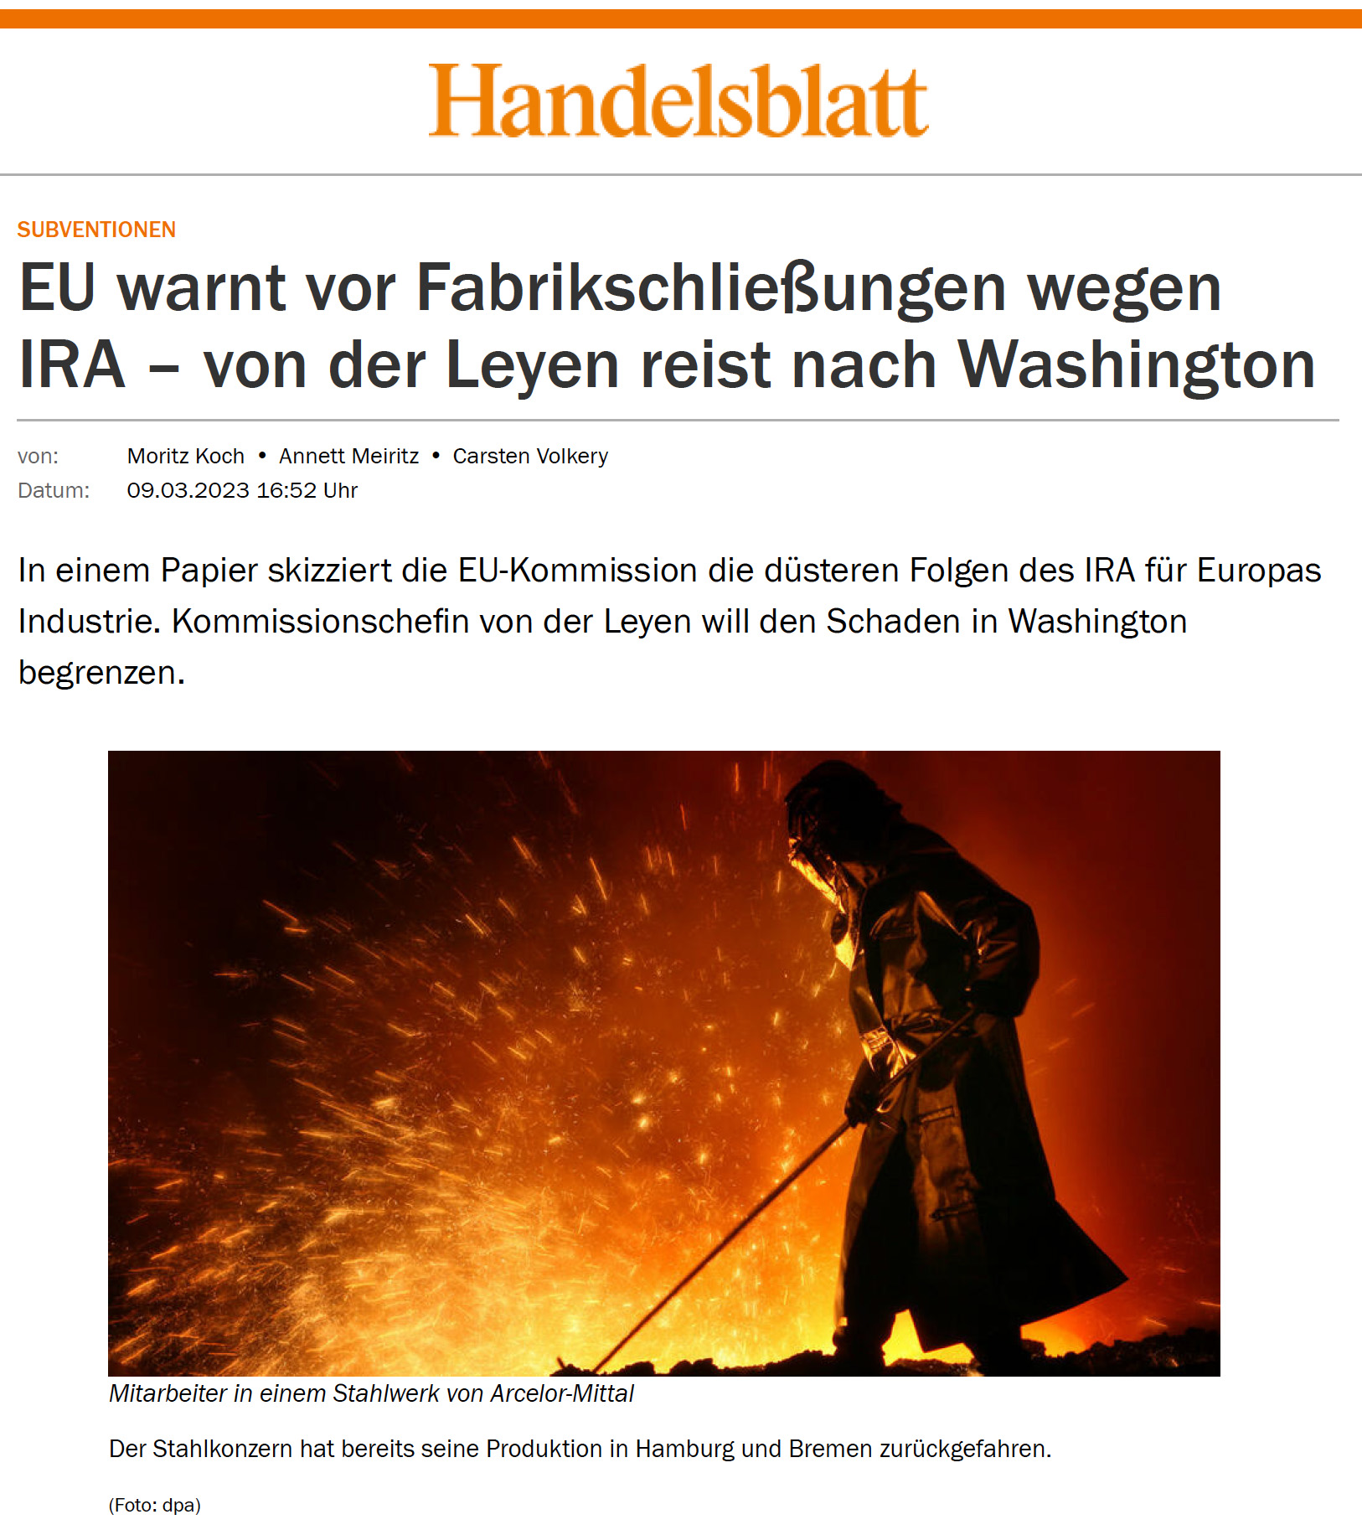
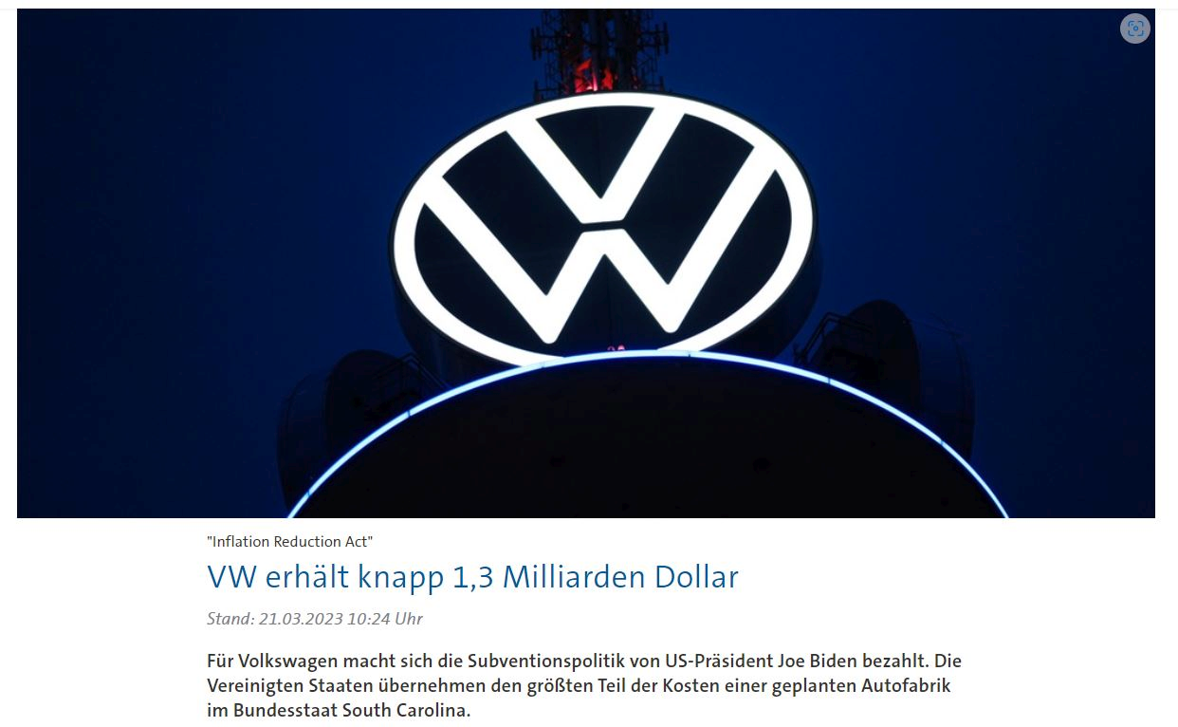
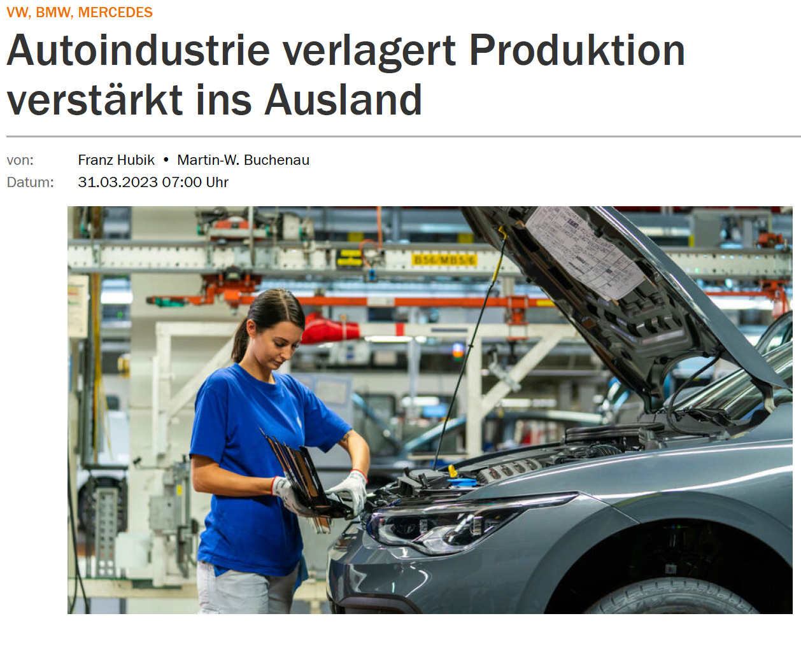
Auswirkungen auf deutsche Industrie

Slide 10
Die Achillesferse des IRA: Die Rohstoffversorgung
Die USA sind derzeit bei der Produktion von Lithium-Ionen-Batterien und kritischen Mineralien weltweit nur bedingt wettbewerbsfähig. Bereits 2023 müssen mindestens 40 Prozent des verwendeten Batteriematerials entweder aus
den USA selbst oder aus Ländern bezogen werden, mit denen ein Freihandelsabkommen besteht.

Slide 11
Die Antwort der EU: der GREAN DEAL INDUSTRIEL PLAN
Mit dem grünen Industrieplan soll Europas Wettbewerbsfähigkeit erhöht, die Netto-Null-Industrie
(die CO2-neutrale Industrie) gestärkt und der rasche Übergang zur Klimaneutralität unterstützt werden.
Seit seiner Veröffentlichung brachte die EU-Kommission bereits verschiedene Gesetzesinitiativen auf den Weg, um die Umsetzung in den Mitgliedstaaten regulatorisch zu flankieren.
Ziel:
Unternehmen sollen im Europäischen Wirtschaftsraum (EWR) investieren.
Zentrale Gesetzesinitiativen sind im Beihilferecht die geänderte Allgemeine Gruppenfreistellungsverordnung (AGVO) und der Temporary Crisis and
Transition Framework (TCTF).
Der TCTF ermöglicht bis Ende 2025 weitreichende Subventionen in
grüne Schlüsseltechnologien bis zur Höhe des Betrags, der ein
abwanderungswilliges Unternehmen außerhalb der EU erhalten würde.

Slide 12

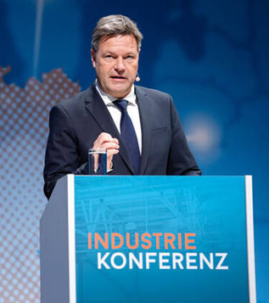
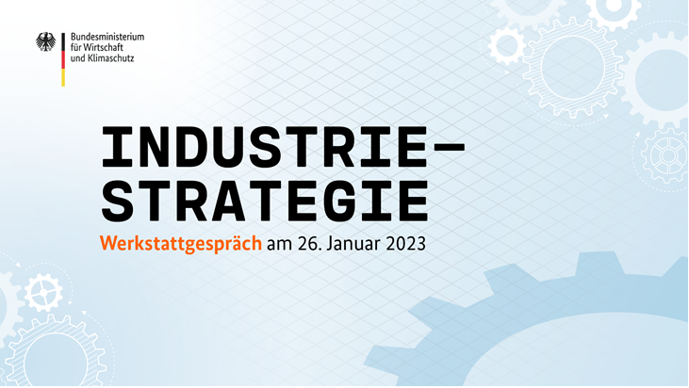
2023: Jahr der Industrie(politik)
Habeck legt Zukunftsplan vor/Stakeholderdialog zur Erarbeitung einer neuen nationale Industriestrategie
Kernelemente sollen folgende acht Initiativen sein:
„Clean Tech Europe“ / Plattform für Transformationstechnologien
IPCEI-Programme: Fortschreibung → zu lange Prozessdauer
Ex-Post-Kontrollen: Schnellere Genehmigungen und Notifizierungen
Nachhaltigkeit/Resilienz in Produktlinien: Local content rule WTO-konform ausgestalten wie bei European Chips Act
Öffentliche Ausschreibungen: Auf Produktion in Europa fokussieren
Superabschreibungen, Verlustvortrag, Verlustnachtrag: Attraktive steuerrechtliche Bedingungen am Bsp. Tax Credits
Einwanderungsgesetz: Arbeitskräftesicherung vorantreiben
Handelsabkommen, Allianzen und Partner gewinnen,
um Europas Souveränität zu stärken, z.B. Ratifizierung
von CETA.

Slide 13
Überblick zu aktuellen Prozessen des BMWK
Basis: „Acht-Punkte-Plan“
Schnellerer Betrieb bereits bezuschlagter Projekte
Neue Geschäftsmodelle (PPAs)
Repowering beschleunigen
Mehr Flächen (Länder/Kommunen)
Vereinfachung Genehmigungsverfahren (Naturschutzrecht)
Wertschöpfung und Produktionskapazitäten erhöhen
Verknüpfung mit Fachkräftestrategie
Transport und Infrastruktur verbessern
Vorausschauender Verteilnetzausbau
Mehr Freiflächen (entlang Autobahnen/Schienen)
PV auf Dächern erleichtern, Balkonanlagen
Beschleunigung der Netzanschlüsse
Akzeptanz stärken (Beteiligung Kommunen)
Wettbewerbsfähige europäische Produktion anreizen
Fachkräfte
Technologieentwicklung (IPCEIs)
Planungssicherheit, Flächenverfügbarkeit, schlanke Genehmigungsverfahren
Qualitative Kriterien bei öffentlichen Ausschreibungen
PPAs
Investitionskapital durch neue Beteiligungsprogramme
Staatliche Garantien zur Absicherung der Produktion
Betriebskostenzuschüsse
IPCEIs
Strategischer Umgang mit Rohstoffen
Windgipfel
Solarstrategie
„StiPE“-Prozess
Industriestrategie
Wird zur Zeit erarbeitet

Slide 14
Vergleich der Förderprinzipien
IRA – schnelle Umsetzbarkeit und starke Beschäftigungsorientierung
US-Politik (IRA) | EU-Politik (Beihilferegeln)
Förderung klimafreundlicher Investitionen bzw. Produktion durch Subventionen | Bestrafung klimaschädlicher Investitionen bzw. Produktion durch CO2-Preis
Gezielte Förderung bestimmter Wirtschaftssektoren / Produkte | Technologieoffene Förderung und Vertrauen in den Markt
Allgemeine Förderung der Produktion und Beschäftigung in den zentralen Wirtschaftszweigen | Projektbezogene und bürokratische Förderung von Innovationen
Unternehmenssubventionen steigen mit Lohnhöhe und Ausbildungsanstrengungen (Gute-Arbeit-Politik) | Innovationspolitik und Arbeitsmarktpolitik sind unabhängige Politikfelder
Quelle: Tom Krebs 2023 / Project Syndicate

Slide 15
Konsequenzen für Deutschland und Europa aus Sicht der IG Metall
Globaler Wettbewerb um die zukünftige Führerschaft bei Transformationstechnologien ist
in vollem Gange.
Auf eigene Stärken konzentrieren und ausspielen – u.a. USA muss sich in vielen Feldern
erst wieder zu einem Industrieland entwickeln.
Unsere Stärken sind: u.a. Branchenvielfalt, gewachsene Strukturen zwischen Herstellern, Zulieferern und industrienahen Dienstleistern, räumliche Nähe von Forschung-Produktion-Anwendung, motivierte Beschäftigte, gutes Ausbildungssystem sowie das deutsche Modell
der Mitbestimmung.
Diese verschaffen uns eine gute Ausgangssituation für die Gestaltung der nächsten Innovationssprünge mit gut entlohnten industriellen Arbeitsplätzen.
Voraussetzung ist ein aktiver Staat, der Industrie-, Energie-, Struktur- und Beschäftigungspolitik stärker zusammen denkt und (weiter-)entwickelt.

Slide 16
Konsequenzen für Deutschland und Europa aus Sicht der IG Metall
  Erhaltung geschlossener Wertschöpfungsketten für Deutschland und Europa essentiell (Chemie, Stahlindustrie).
  Kurzfristig neuen/gelockerten Beihilferahmen nutzen, aber grundlegende und dauerhafte Neustrukturierung des Beihilferechts bleibt auf Tagesordnung.
  Einführung steuerlicher Investitionsförderung für Transformationstechnologien (Vorschlag von Weil) analog der steuerlichen Forschungsförderung sowie Tax Credits nach Vorbild IRA prüfen.
  Öffentliche Subventionen sind zwingend zu verknüpfen mit
    industrieller Wertschöpfung in EU/D,
    Tarifbindung,
    Guter Arbeit.

Slide 17
VIELEN DANK FÜR EURE
AUFMERKSAMKEIT

